Slide 1
IEEE International Conference on Computer Vision, Barcelona, Spain, 2011 Ethan Rublee, Vincent Rabaud, Kurt Konolige, Gary Bradski
ORB: an efficient alternative to SIFT or SURF
Presenter：Wei-Hao Fu
Date：2016/ 11/ 29
Notes:
1

Slide 2
Abstract
Feature matching is at the base of many computer vision problems, such as object recognition or structure from motion. Current methods rely on costly descriptors for detection and matching. In this paper, we propose a very fast binary descriptor based on BRIEF, called ORB, which is rotation invariant and resistant to noise. We demonstrate through experiments how ORB is at two orders of magnitude faster than SIFT, while performing as well in many situations. The efficiency is tested on several real-world applications, including object detection and patch-tracking on a smart phone.

Slide 3
Algorithm
尋找特徵點
利用FAST尋找特徵點
再藉由Harris過濾
問題：
尺度不變性及旋轉不變性如何解決？
利用BRIEF作為特徵點的Descriptor
問題：
旋轉不變性如何解決？
具有旋轉不變性則造成bit間區別度降低，如何解決？

Slide 4
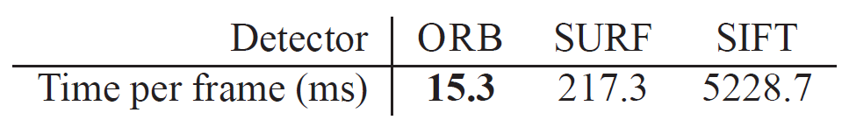
Experiment Result
Data: 24 640*480 images

Slide 5
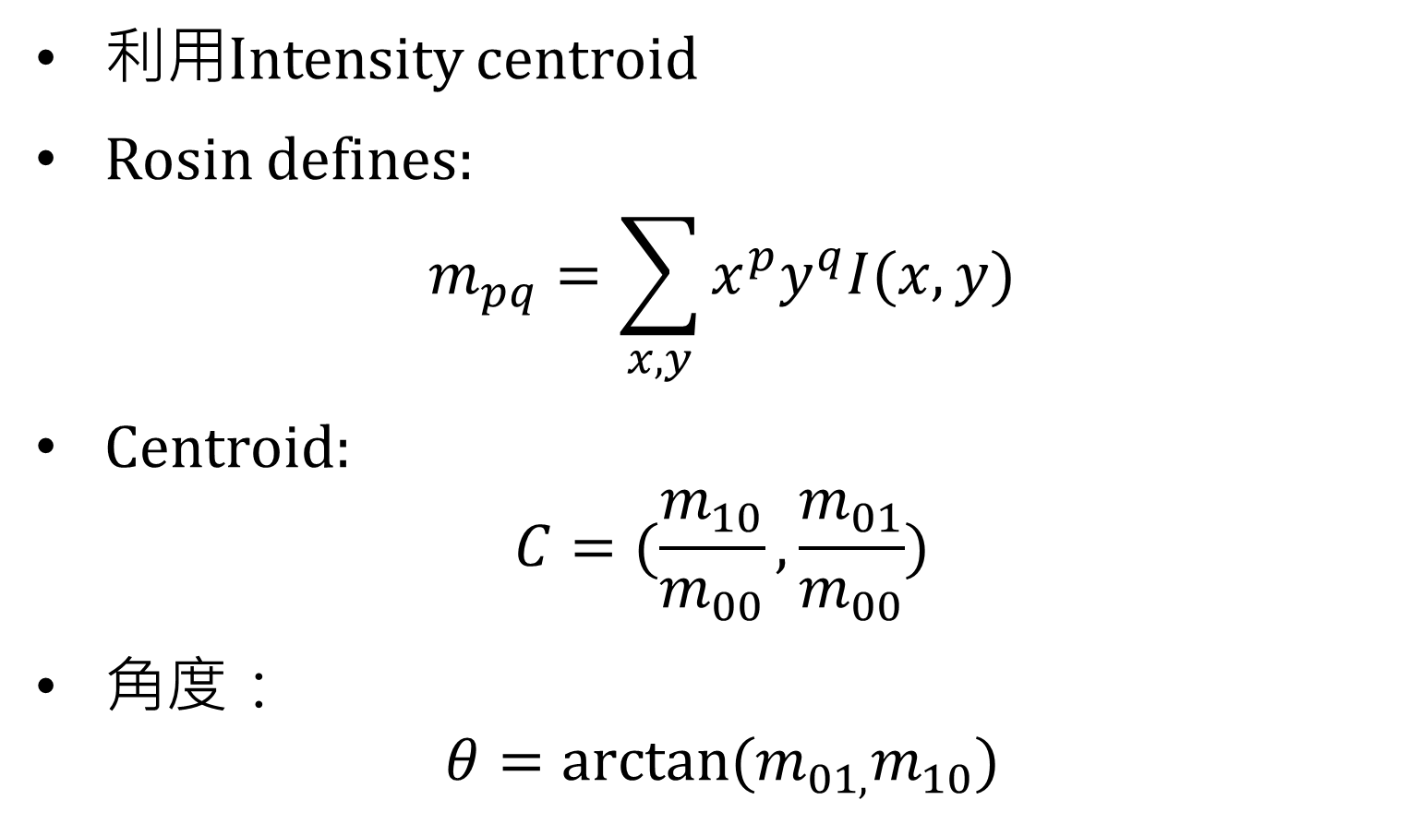
解決旋轉不變性(1/3)
利用Intensity centroid
Rosin defines:
$$m_{pq}=\sum_{x, y}{x^{p}y^{q}I(x, y)}$$
Centroid:
$$C=(\frac{m_{10}}{m_{00}}, \frac{m_{01}}{m_{00}})$$
角度：
$$θ=arctan⁡(m_{01,}m_{10})$$

Slide 6
解決旋轉不變性(2/3)
θ

Slide 7
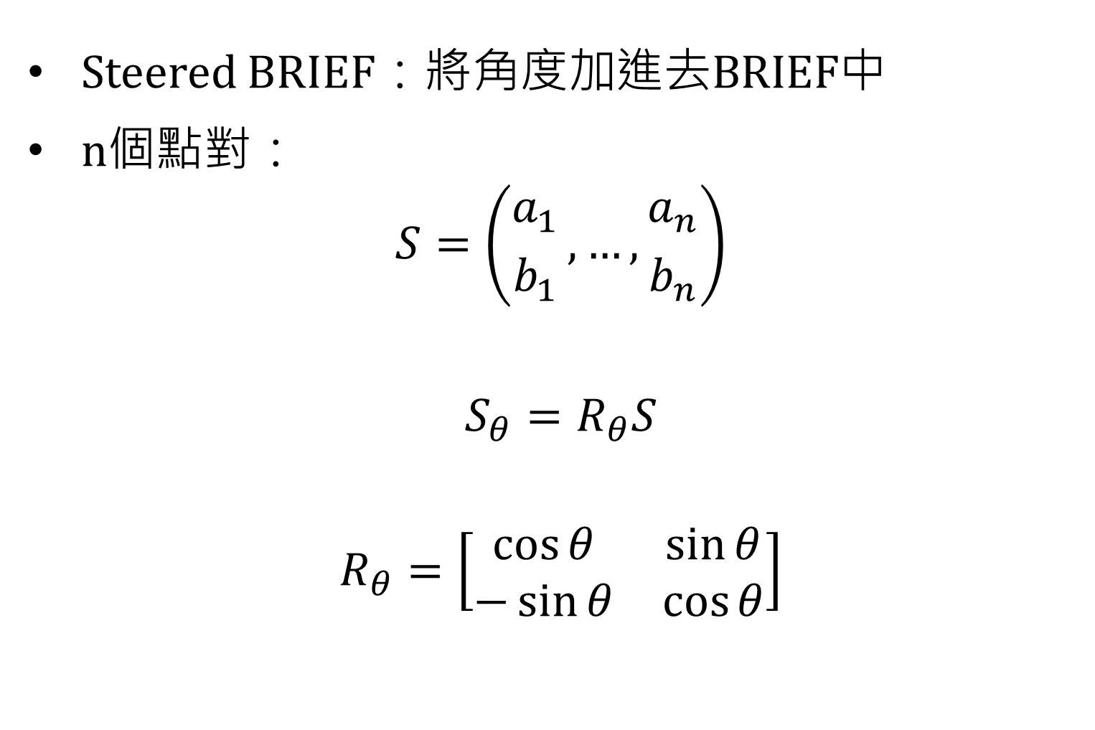
解決旋轉不變性(3/3)
Steered BRIEF：將角度加進去BRIEF中
n個點對：
$$S=\left({a_{1} \atop b_{1}}, …, {a_{n} \atop b_{n}}\right)$$
$$S_{θ}=R_{θ}S$$
$$R_{θ}=\left[\begin{matrix}\cos{θ} & \sin{θ} \\ −\sin{θ} & \cos{θ}\end{matrix}\right]$$

Slide 8
解決bit間區別性下降問題(1/4)
BRIEF的特別處在於，每個位置的bit平均十分接近0.5，使得變異數很大，因此每個bit很有區別性。
Steered BRIEF中每個位置的bit平均離0.5並沒有很接近，造成變異數相對變小，因此每個bit的區別性也跟著下降。
例如：
101010 mean=0.5 variance=0.25
111110 mean=0.83 variance=0.1389

Slide 9
解決bit間區別性下降問題(2/4)
rBRIEF
將全部的圖都取特徵點，再以特徵點為中心，畫一個31*31的block，block內部再畫出數個5*5的sub-block，接著兩兩配對。
計算這些數對bit的平均，並且計算和0.5的距離，接著做排序，將每個元素構成一個向量T。
Greedy search
將第一個元素加入R，並從T中移除。
將下一個元素和在R中的元素做關聯性比較，若大於threshold則捨棄，反之加入R中。
一直重複直到找到256對為止；若全部找完還是沒有則重新設定threshold。

Slide 10
解決bit間區別性下降問題(3/4)

Slide 11
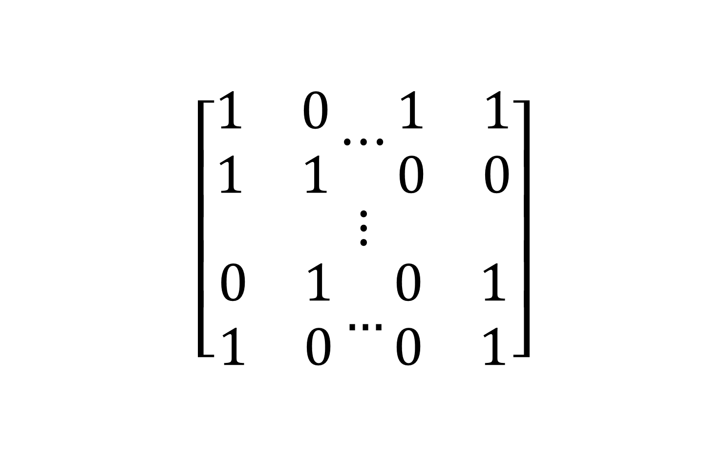
解決bit間區別性下降問題(4/4)
$$\left[\begin{aligned}\begin{matrix}1 & 0 \\ 1 & 1\end{matrix}⋯\begin{matrix}1 & 1 \\ 0 & 0\end{matrix} \\ ⋮ \\ \begin{matrix}0 & 1 \\ 1 & 0\end{matrix}…\begin{matrix}0 & 1 \\ 0 & 1\end{matrix}\end{aligned}\right]$$
數對
特徵點
T
平均
平均
平均
平均

Slide 12
BRIEF
目的：利用binary的方式將特徵點編碼。
優點：
節省空間
減少比對時間，可直接利用XOR運算
缺點：
不具有尺度不變性及旋轉不變性
抗Noise能力不佳

